Slide 1
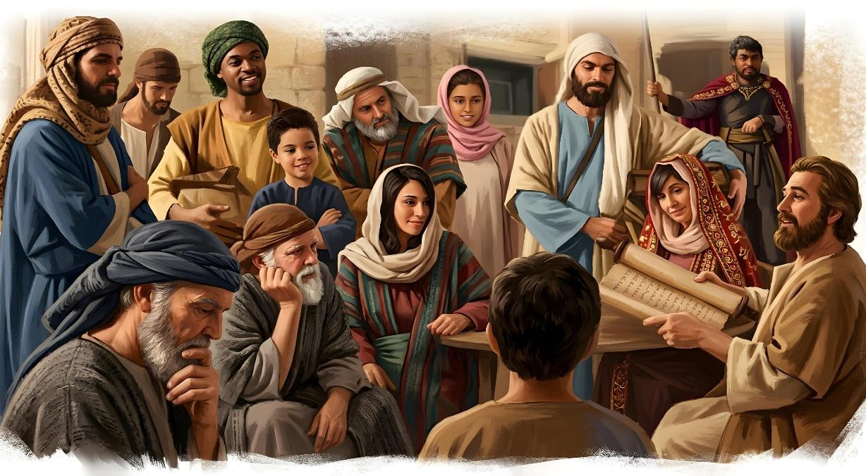
Lesoni 3 ni Jiulai 18, 2026
DUAVATA VEI KARISITO

Slide 2
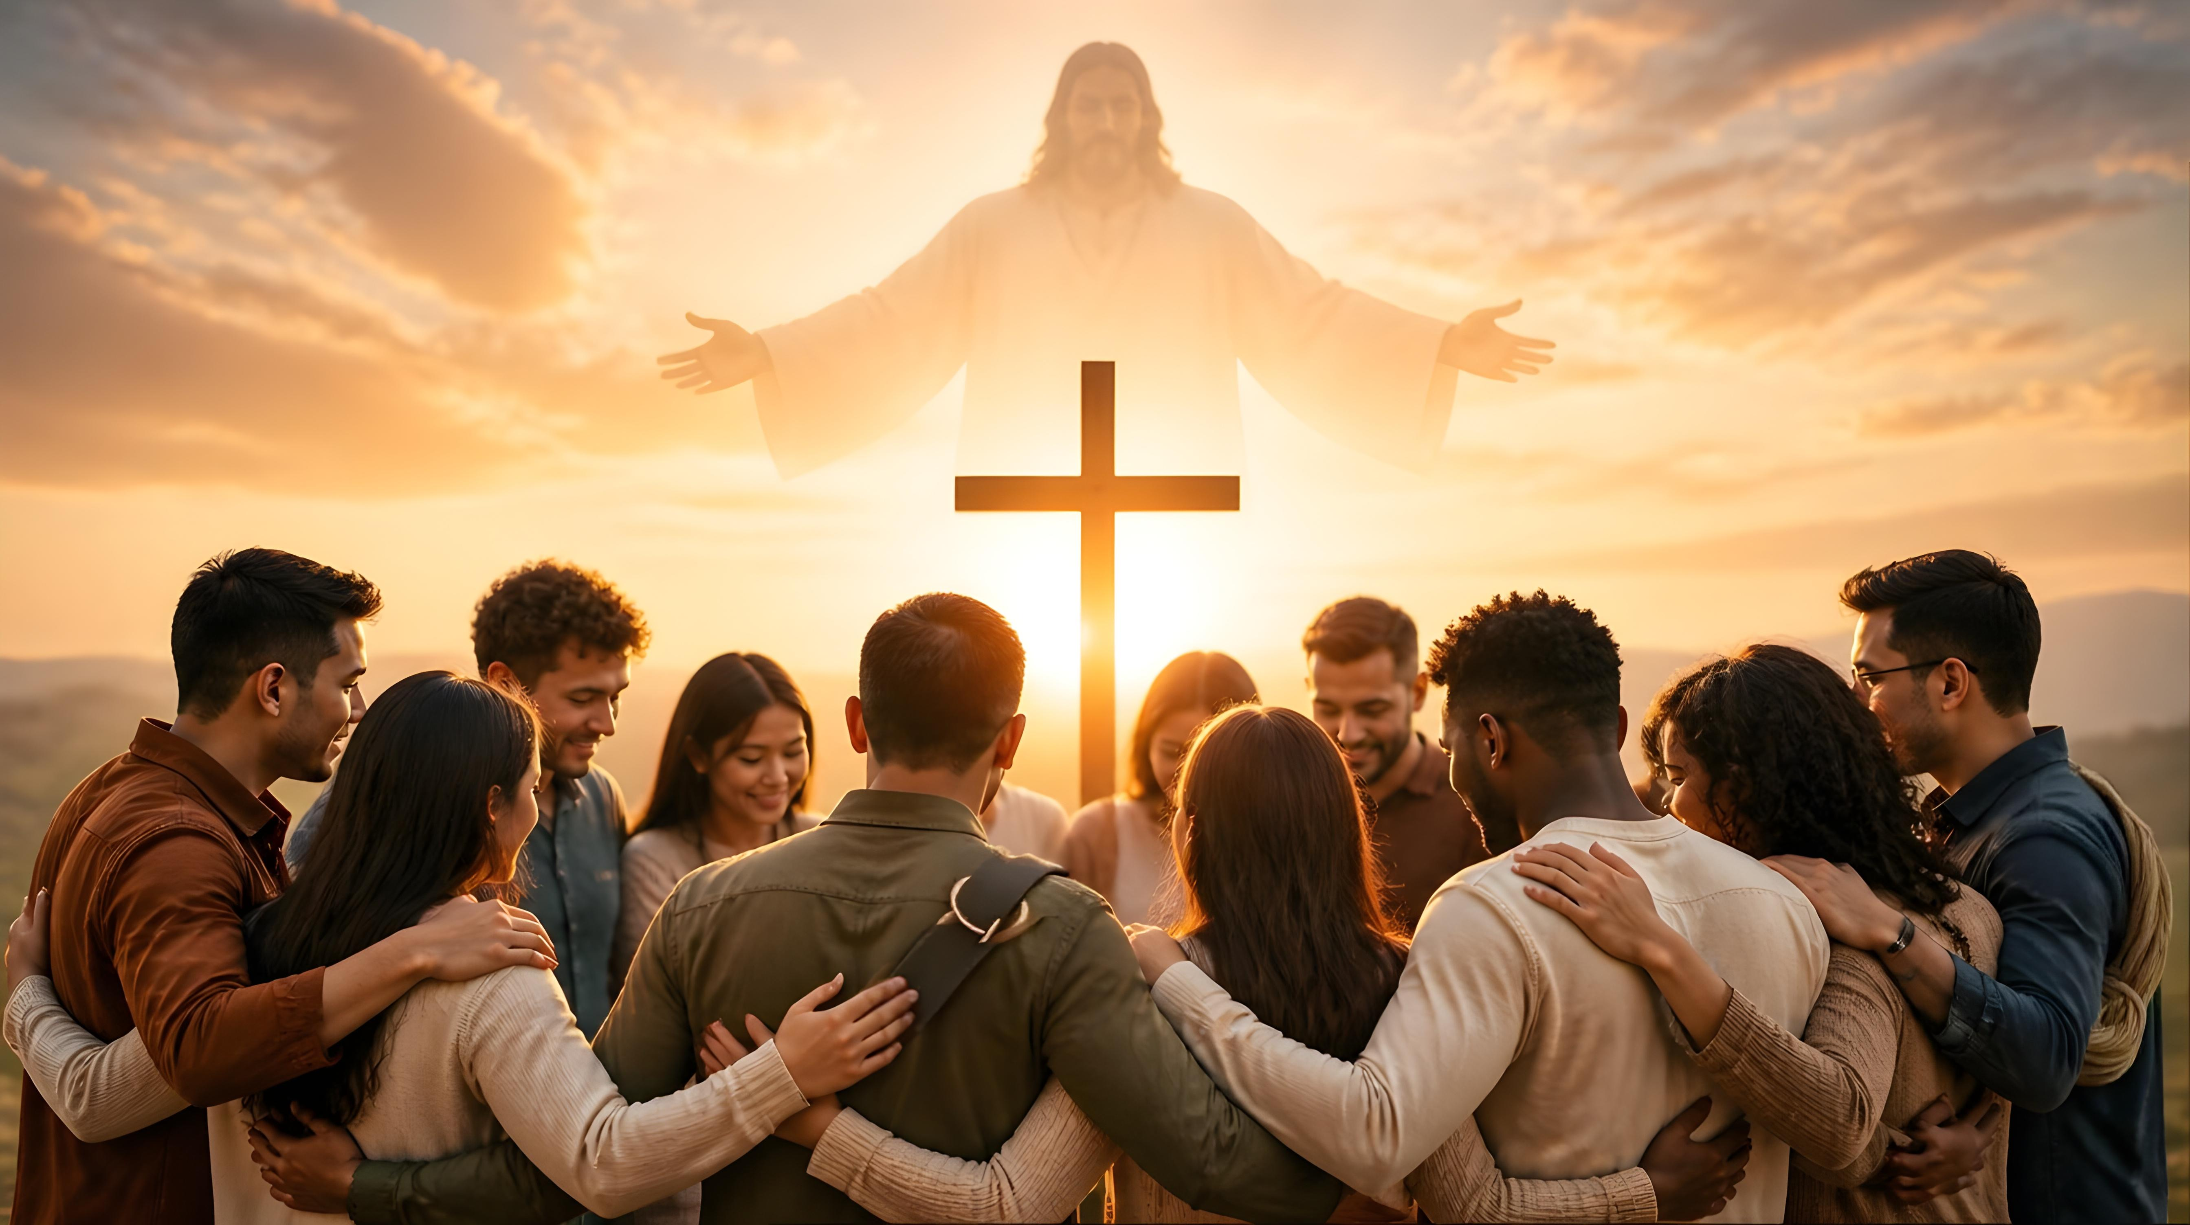
“Ia ka’u sa vakamasuti kemudou na veiwekani, ena yaca ni noda turaga o Jisu Karisito, mo dou tauvata kecega ena vosa, me kakua vei kemudou na veisei, mo dou veivinakati sara ni dou sa lomavata ka lewa vata.” (1 Koronica 1:10)

Slide 3

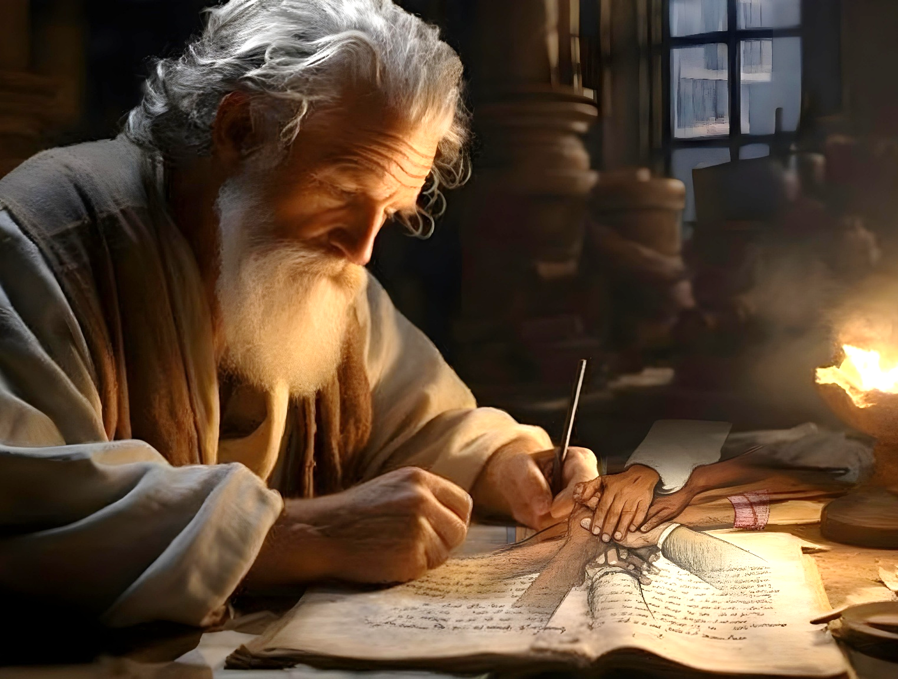
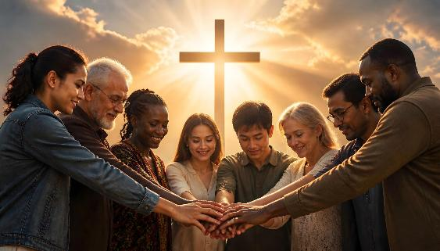


Ni oti na nona kidavaki ira na kai Koronica ka vakavinavinakataka tiko na noda tubu vaka yalo, e tekivu me vosa o Paula ena so na leqa e sotava tiko na soqosoqo lotu: na leqa ni duavata.
Ena ivola kece nei Paula vei ira mai Koronica kei na vei soqosoqo lotu tale eso, eda na raica kina na ivakasala ni kena wali na leqa oqo, ka curuma tale tu ga na vei soqosoqo lotu eso ena gauna qo.
Edua na ka e matata ena kena itekitekivu: E sega ni rawa ni duavata ena soqosoqo lotu ena sasaga vakatamata. Ena rawa ga na duavata ni da tacake ka vakaliuci Jisu tiko.
Na vei leqa eso ka vakavuna duiyaloyalo:
Tatawasewase kei na veisisivi
Na kena maroroi na duavata:
  Duavata kei Jisu
  Na Vuku kei na Yalo Matua
  Veiqaravi kei na Yalo Malua vakaoti
  Rokovi o ira na Liuliu

Slide 4

VEILEQA ESO KA VAKAVUNA NA DUIYALOYALO

Slide 5

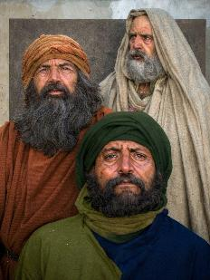
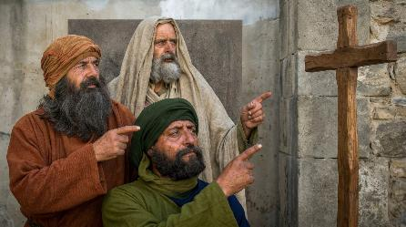
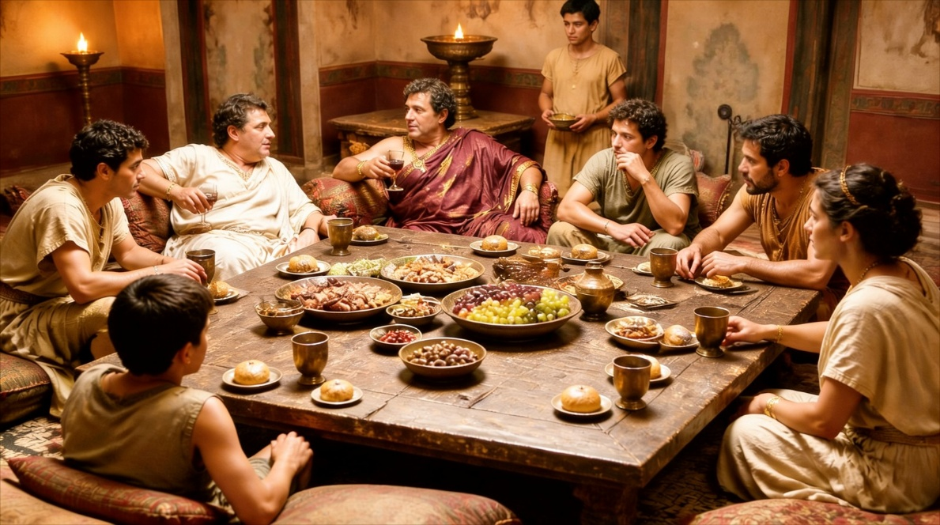
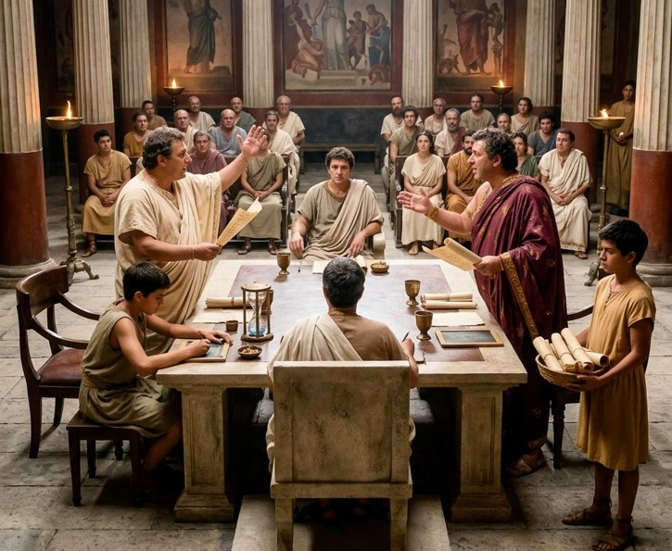
TATAWASEWASE KEI NA VEISISIVI
“Au sa kerei kemudou sara ga oqo na veiwekani, ena yaca ni noda turaga o Jisu Karisito, mo dou veirogoci ka cakacaka vata, me kakua ni tiko ena kemudou maliwa na veitovaki ena yaco kina na tawase, ia mo dou veiyaloni ka lomavata ena dua ga nai naki.” (1 Koronica 1:10)
Na tatawasewase cava eya tiko ena soqosoqo lotu mai Koronica (1 Koro. 1:12)?
E vuqa na iliuliu era sa veiqaravi oti e Koronica, ka ra sa tiko na noda liuliu taleitaki o ira yadua na leweni lotu (Paula, Apolosi kei Pita..) Sa yaco kina mera sa tekivu veibataka vakaleweni lotu.
(1 Koro 1:11)
Era sega ni vakila tiko ni ra vunautaka tiko edua ga na utukutuku o ira na iliuliu, era sa lai raica sara na vei ka e sega na kena yaga. (1 Koro 3:5-8)
Sa tekivu me vakilai ena loma ni soqosoqo lotu (1 Koro 3:3) Na duiyaloyalo sa vakilai ena gauna ni Vakayakavi Ni Turaga (1 Koro 11:33) sa ra yaco sara mera sa kauta cake ki na mataveilewai (1 Koro 6:1).

Slide 6

NA KENA MAROROI NA DUAVATA

Slide 7

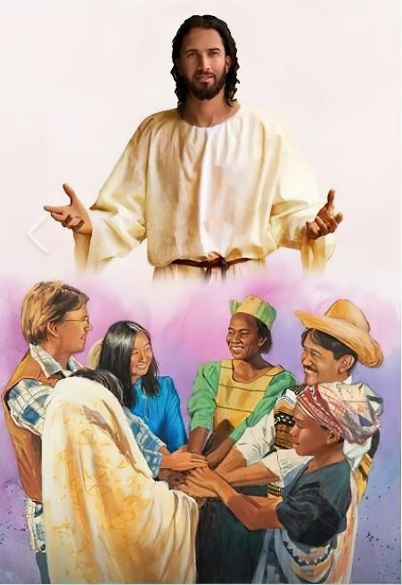
NA DUAVATA VEI JISU
“Na Kalou yalo dina, o koya ga sa kacivi kemudou mai, mo dou veitokani vata kei na luvena, na noda turaga o Jisu Karisito.”
(1 Koronica 1:9)
E tu beka vei Karisito na bula ni veiwasei? E vakoti beka o Paula ena kauveilatai ena vukumudou? Se dou sa papitaisotaki beka ena yaca i Paula? (1 Koro 1:13). E gadreva o Paula me ra vakananuma e vica na taro qo.
Na duavata e rawati ga ena gauna eda ciqomi Jisu kina me noda Turaga. E sega ni rawati na duvata ena kena vakamuri eso na vakanananu nei dua na tacimu se wekamu se na vakamuria edua na ikumukumu. .
Ia na duvata kei Jisu e sega ni kena ibalebale meda tautauvata kece tu. E sega ni kena inaki me duavata kece na noda rai ena dua na ka, se me dua ga na noda ivakarau ni bula.
Na vei duidui lalai ena noda rai, duidui ni solisoli eda vakalougatataki kina, ni ra vakayavutaki vei Karisito, ena sega ni kauta mai na duiyaloyalo, ia ena vakatubura na duavata. (1 Koro 12:12-13, 25, 27)
Na Duavata ena Soqosoqo Lotu e rawa ga ni sa da vakamatea na “au” ka da bula ga vei Jisu

Slide 8

NA VUKU KEI NA YALOMATUA
“Oi kemudou na veiwekani, au sega ni vosa vei kemudou me vaka vei ira na matua vakayalo, ia vei ira ga sa vakayago, ka vagonegonea tu na nodra bula vei Karisito.” (1 Koronica 3:1)
E vakatokai ira na lotu vou o Paula me ra vagonegonea ka vakayago (1 Koro 3:1) O ira na leweni Lotu vaka oqo era vakanamata vakatabaki dua ena tamata ka sega ni vei Jisu. .
Na Vagonegonea
Era vaka na gone (1 Kor. 3:1)
Era gunu sucu
(1 Kor. 3:2)
Era vakayago
(1 Kor. 3:3)
Era malele ena nodra rai na tani
(1 Kor. 3:4)
Matua
Era sa uwabula
(1 Kor. 14:20)
Kania na kakana dina (Iper. 5:14)
Era sa vakayalo
(1 Kor. 2:13)
Era kila ka vakayalo (1 Kor. 2:14)
Ni sa vakatabaki dua na rai vua edua ga na liuliu ka ra sega ni kauwaitaki na kena vo, sa na tekivu kina na tawase. Oqo na vua ni vakagonegonea. Oya na vuna e sureti keda kina o Paula meda matua cake mai vei Karisito. (1 Koro 2:6)

Slide 9




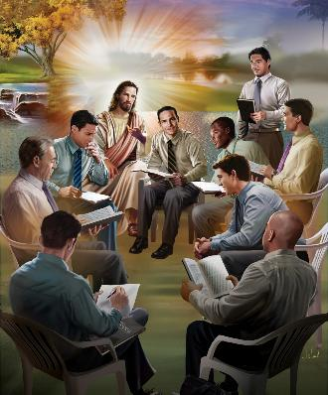
VEIQARAVI KEI NA YALOMALUMALUMU VAKAOTI
"O koya gona, me ra nanumi keda vakaoqo na tamata: me vaka na dauveiqaravi i Karisto, kei ira sa vakataudeitaki vei ira na ka vuni sa vakatakilai mai vua na Kalou."(1 Koronica 4:1)
Me vaka ga na gauna oqo, na Lotu ena matai ni senijiuri eya tawase tu ena vei ka vakapolitiki, veivakavuvuli eso, lotu kei na veivakabauta tale eso. E rawa vaka cava meda tarova na veivakasama vaka oqo me ra curuma mai na soqosoqo lotu ka vakavuna na tatawasewase?
Na nodra ivakarau na veiliutaki e vakatautaki kina e vuqa na ka. O ira na iLiuliu me matata vinaka vei ira na nodra itavi vakadauniveiqaravi. Era sega ni taukena na Soqosoqo Lotu; era liutaka tiko ga ena vuku i Jisu.
Na iLiuliu ni Lotu o Jisu, o keda kece eda dauniveiqaravi ga i Jisu. (1 Koro 4:1)
Na dauniveiqaravi ka veiliutaki tiko edodonu me itovo vata kei na nona Turaga: mera yalo vinaka mera ka yalo malua vakaoti me rawa ni ca solia na nodra bula mera qaravi ira na tani. (Filipai 2:3-8)
Ena qai vakacava mada na duavata ena Soqosoqo Lotu ke vaka me ra a vakaoqo kece o ira na lewena yadua ka sega ni o iratou ga na iLiuliu.

Slide 10

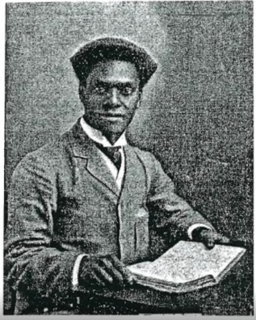
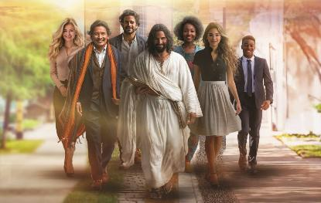
VAKAROKOROKOTAKI IRA NA ILIULIU
“Sa ka bibi kina vua e dua sai talatala me dau tukuna na ka dodonu kei na nona bulataka na dina.”
(1 Koronica 4:2)
Na kena tiko eso na ikumukumu era veisisivi se veiqati tiko era muri ira tiko na iliuliu e sega ni kena ibalebale meda sa kua ni ciqomi ira. Ia ena dua na yasana, e tokona o Paula na veiqaravi nei Apolosi kei na vei ka e vakayacora e Koronica ( 1Koro 3:5-6, 4:6; 16:12).
E dodonu mera rokovi na iliuliu era veiqaravi ena Yalo Dina (1Koro 4:2; 1 Tim 5:17) Ia kevaka era sega ni raica na veirokorokovi, e dodonu mera dina tu ga baleta ni ra kila ni sa ikoya na Kalou, ka sega ni tamata, ka na vakatulewataki koya (1 Koro 4:3-4)
O ira na iliuliu ena Lotu Vakarisito era muria tiko na mawe ni yavai Jisu ena nodra bolea tu mera sotava na dredre ena vukudra na tacidra kei na wekadra me yacova sara na mate (1 Koro 4:11-13, 2 Koro 11:23-28)
Era sega ni kacivi na iLiuliu se ko ira na leweni lotu me ra mai veiba voli, ia me ra duavata ena qaravi Jisu kei na vunautaki ni tukutuku ni kauveilatai.
Pr. Penijamini Tavudi
Soli bula ena veiqaravi vaka isevu ni daukaulotu mai PNG . Vakacegu ena 1918 – Bisiatabu, PNG

Slide 11

“E sega tale ni dua na ka e rawa ni vakataucokotaka na duavata dina ena loma ni lotu, vakavo ga na yalo ni vosota vaka-Karisito. E rawa ni kaburaka o Setani na veisei; o Karisito duadua ga e rawa ni vakaduavatataka na veika e veisaqasaqa.
Ni sa lomani vakaidina na Kalou kei na wekamuni talega me vaka ga na nomuni lomani kemuni na dauveiqaravi yadudua ena loma ni lotu, ena sega ni dua na itavi levu na veivakalomavatataki ena Soqosoqo Lotu, eda na duavata vei Karisito, ena yali na dui yaloyalo ka yaco na veilomani dina.
Era na vakamareqeta na lewe ni lotu na loloma kei na duavata, ka na vaka ga e dua na vuvale levu. Ni sa yaco o ya, ena rawarawa na kau ni ivakadinadina ki vuravura, ka na laurai votu ena noda bula na vakadinadina ni sa tala oti mai na Luvena ki vuravura na Kalou.”
EGW (Reflecting Christ July 5)

